Slide 1



面向全生命周期智能监控的公路事故风险主动预防与安全效能评估
二〇×× 年 ×月

Slide 2
PART 1
背景和必要性
////////////////////////////////////////////////
PART 2
主要研究内容
////////////////////////////////////////////////
PART 3
创新点
/////////////////////////////////////////
PART 4
预期成果和效益
//////////////////////////////////////////
2

Slide 3
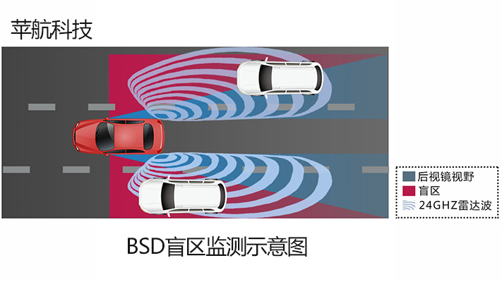
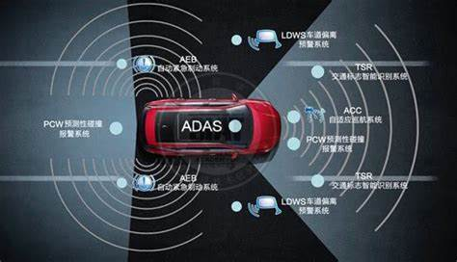
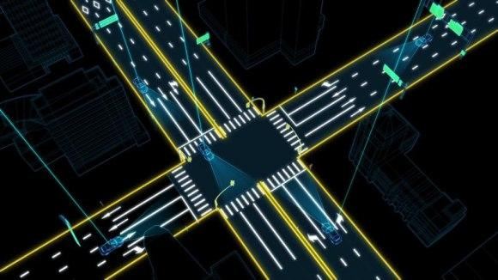
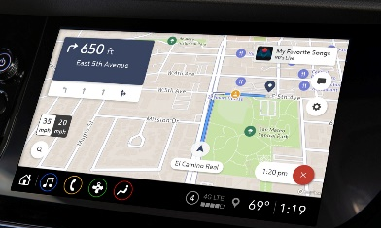
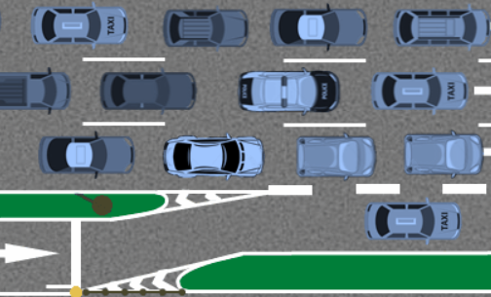
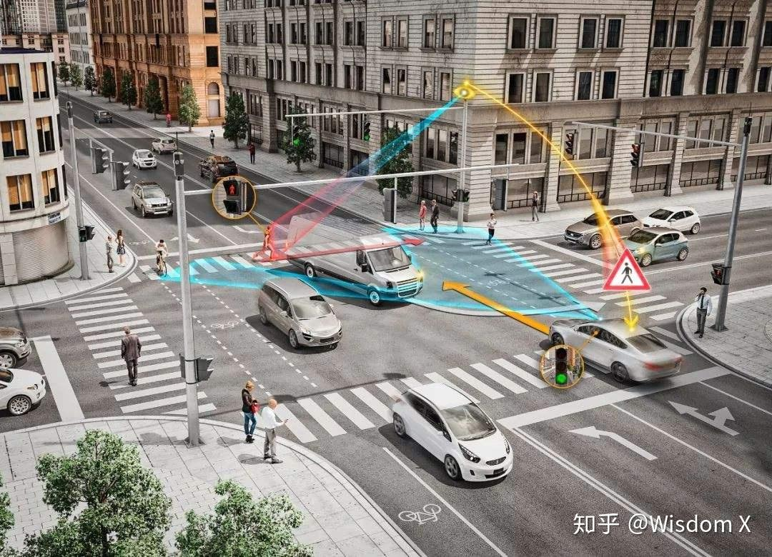
主要研究内容
关键问题
改扩建工程
①识别改潜在风险
②在途风险实时研判
实时研判
主动预防
服务水平偏低
亟待解决
应急管理
周边环境复杂
…
交通量饱和
③监管交通状况
④评估安全提升效果
交通效率、安全
…
低空经济
路衍经济
…
研究目标
研究课题
  需求：运营公路改扩建项目事故风险防控与智能监管
课题1：高速公路改扩建前中后交通事故特征及高危场景画像
分析
事故发生频次、严重程度以及时空分布特征
课题2：考虑改扩建前中后交通需求与高危场景的交通监测设施布设优化
课题3：基于智能监测技术的高危路段车辆在途风险研判与推演
定位
向“降本增效”的智能交通监测设施布局法
开发
高危路段车辆在途风险研判与推演方法
课题4：面向事故风险的预防措施与智慧应急管控策略研究
提出
面向事故风险的预防措施与智慧应急管控策略
评估
低空路衍经济影响下的改扩建安全效能与韧性
课题5：低空路衍经济影响下公路安全效能与韧性评估

Slide 4
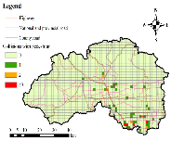
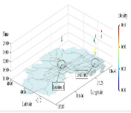
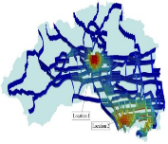
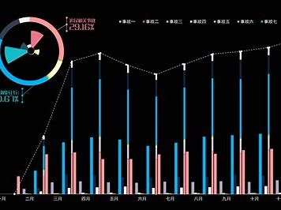
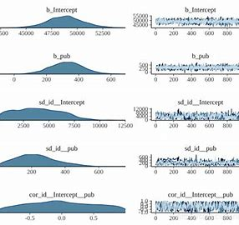
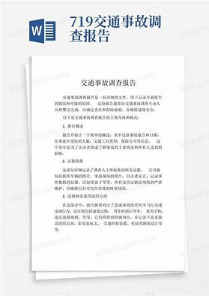

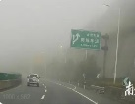
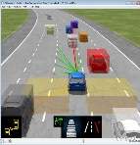
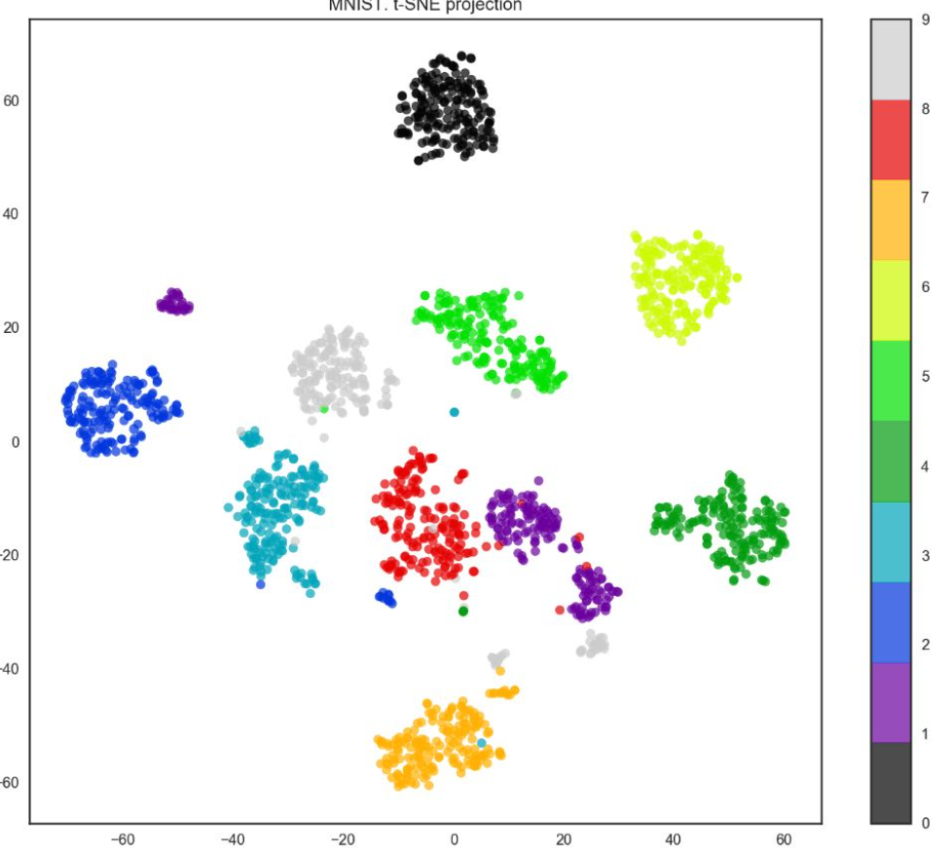
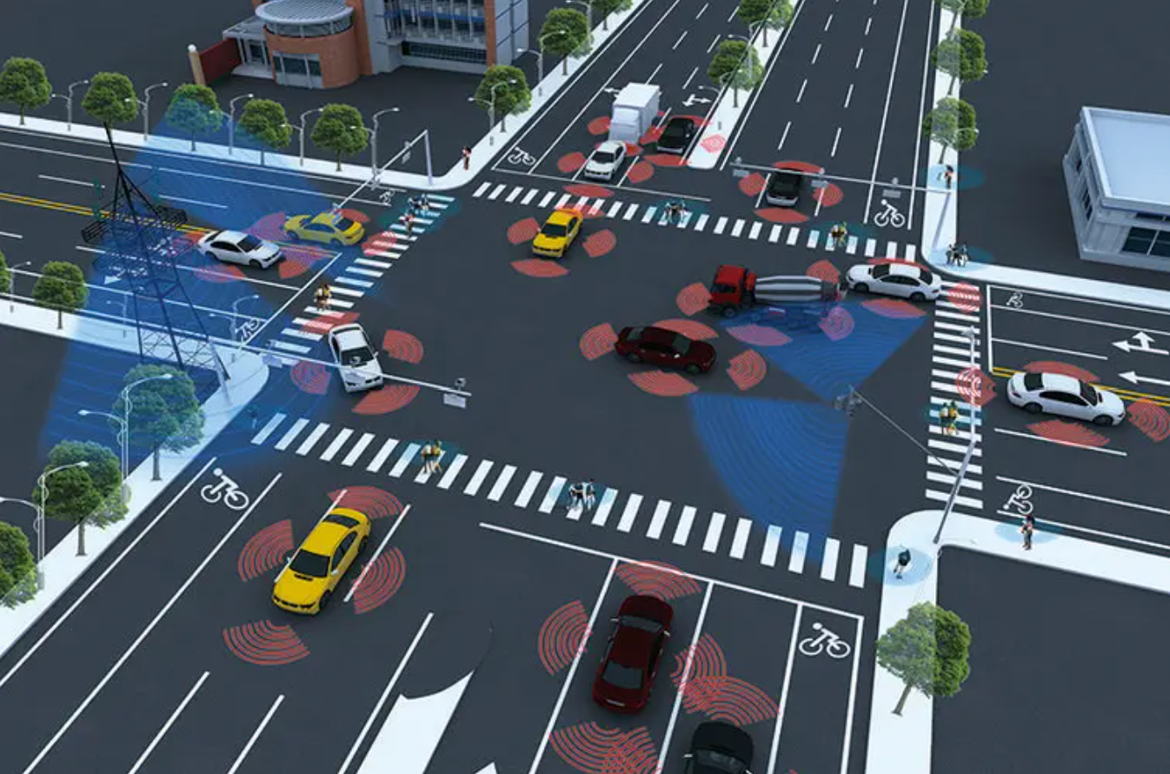

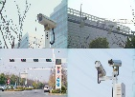
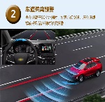
课题1：高速公路改扩建前中后交通事故特征及高危场景画像
时间序列分析
空间统计分析
贝叶斯网络
随机参数Logit
事故发生概率与严重程度建模及特征分析
事故时空特征
交通事故数据
驾驶员失能
不利天气
桥隧路段
地理信息系统（GIS）
因子分析
高速公路改扩建前中后高危场景画像
事故典型特征
数据支撑
数据支撑
高速公路改扩建前中后交通事故数据底座构建
车载设备
道路监控
监测系统

Slide 5
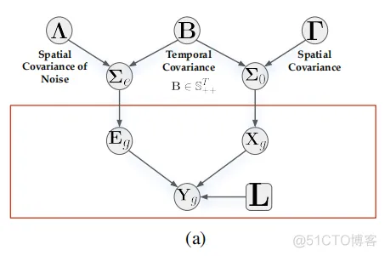
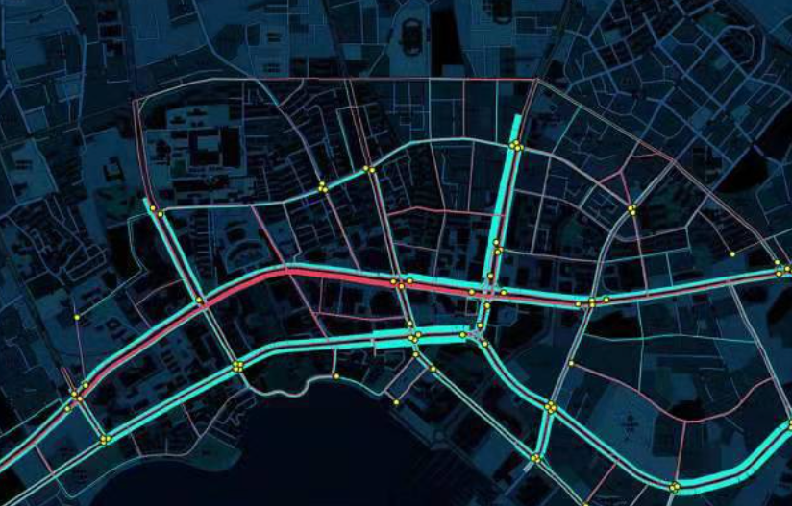
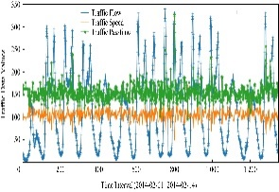
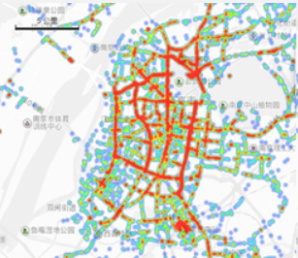
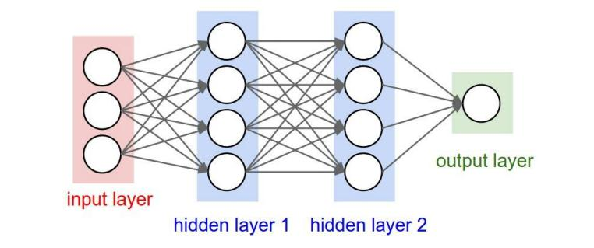
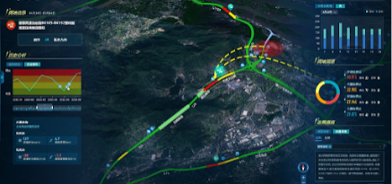
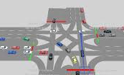
课题2：考虑改扩建前中后交通需求与高危场景的交通监测设施布设优化
历史交通数据
贝叶斯时空模型
道路容量计算模型
改扩建前
交通需求分析
识别拥堵及事故时空特征
评估道路通行性能
实时交通数据
车辆排队长度
车速
通行能力
改扩建中后
交通需求分析
分析施工长、短期影响 动态优化施工方案
神经网络
模拟运行状态
VISSIM
仿真
预测流量瓶颈，制定应对策略，评估运行效率
监测设施
布局优化方法
交通需求预测
监测设施数量、选址、设施类型
构建模型
桥梁/出入口
高危场景画像

Slide 6
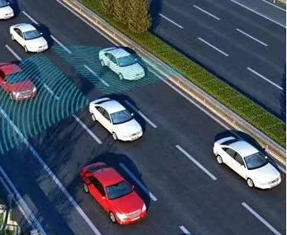
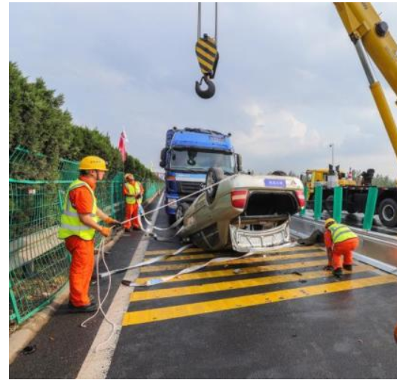
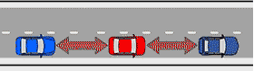
课题3：基于智能监测技术的高危路段车辆在途风险研判与推演
高危路段车辆运行状态实时监测
常规路段车辆行驶风险动态研判推演
改扩建区车辆行驶风险动态研判推演
提取危险片段，标注风险等级
车辆行驶轨迹
车辆运动参数
典型风险点位车辆冲突事故数据采集
滤波降噪
回归分析
构建
数据集
车辆运行轨迹
违停、跟车过近、车道偏离
车辆运动风险
车辆运行参数
交通冲突
道路交通要素
驾驶行为
车辆要素
机器学习
机器学习
机器学习
驾驶人风险驾驶行为辨识
车辆运行风险实时识别与推演
改扩建区车辆行驶风险研判与推演

Slide 7
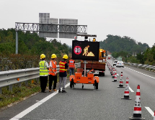
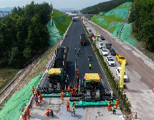
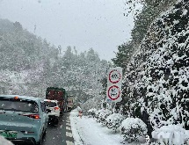
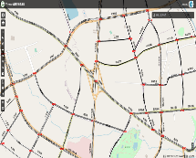
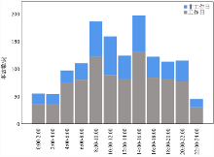
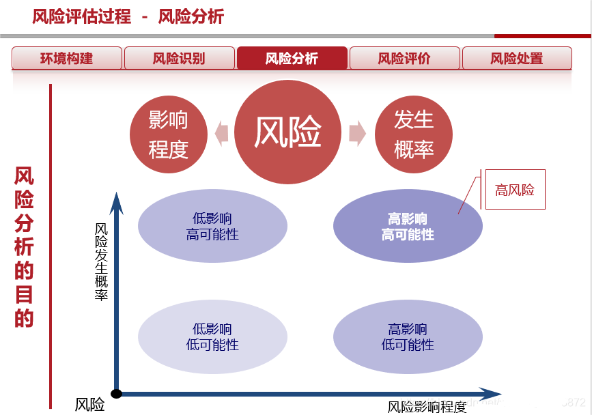
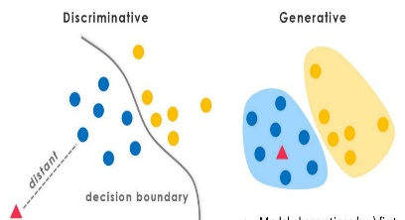
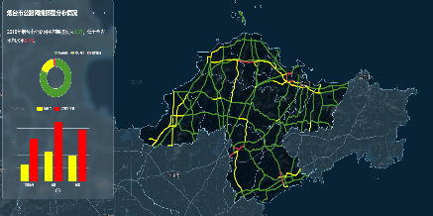
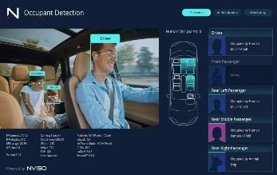
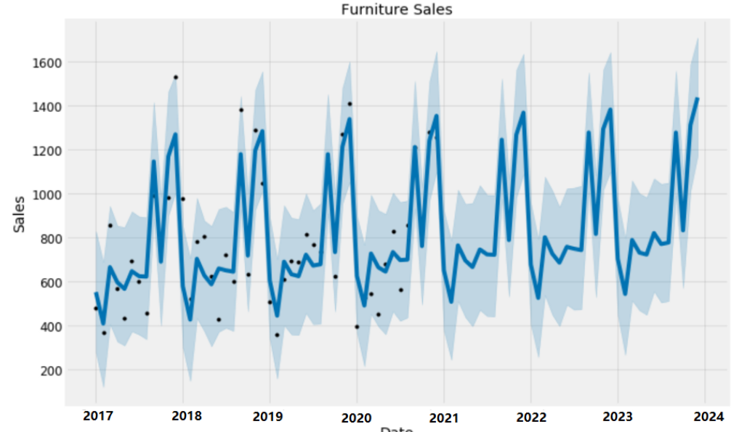
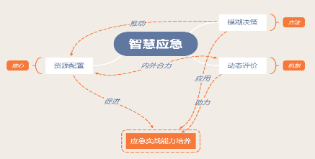
课题4：面向事故风险的预防措施与智慧应急管控策略研究
车辆与驾驶人数据
道路与施工数据
环境与天气数据
交通流与事故数据
风险评估
动态（非）参数模型
大数据分析
预警与风险防控措施
动态推演事故后风险演变趋势
识别风险因素、评估事故概率
车载监控系统
时间序列分析
应急响应优化
高危场景诱导
揭示风险耦合机制和突变规律
优化资源调度、交通分流措施
多级主动防控机制
交通风险演变趋势推演方法
数模双驱动的应急管控机制

Slide 8




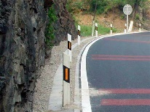
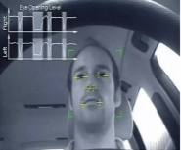
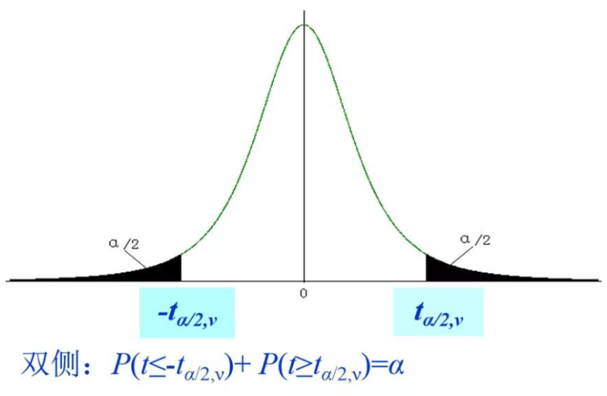
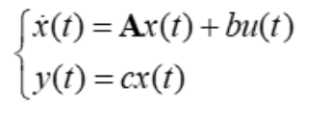
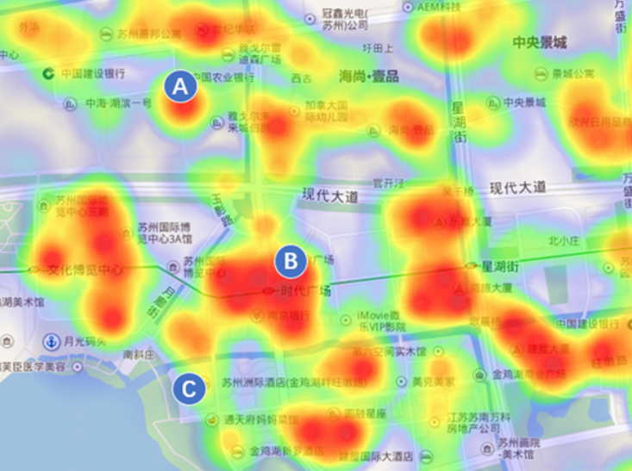
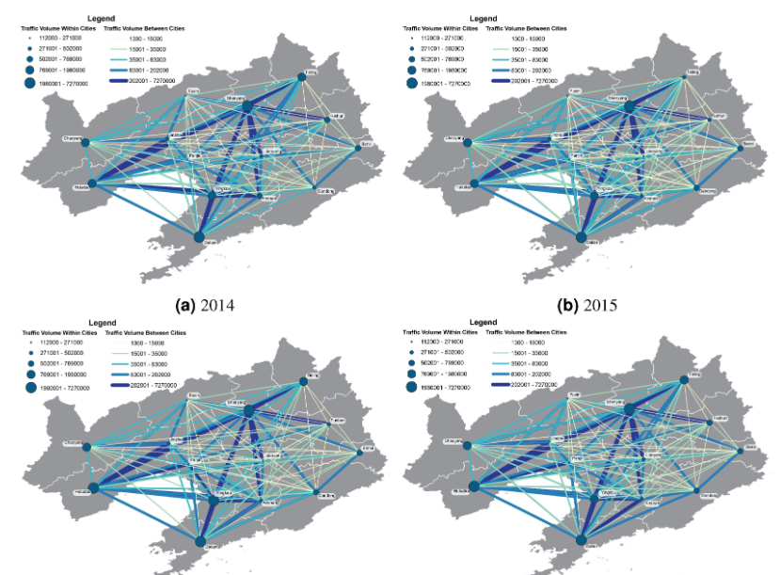
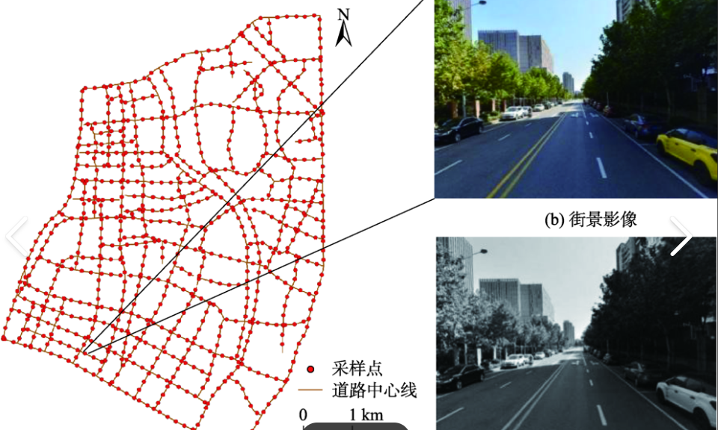
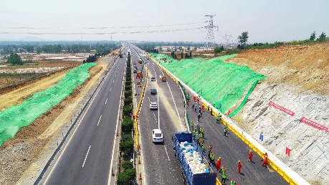
主要研究内容/技术路线
课题1：高速公路改扩建前中后交通事故特征及高危场景画像
课题4：面向事故风险预防措施与智慧应急管控策略研究
多级主动防控机制
风险演变趋势推演
数据模型双驱动的应急管控
GPS定位数据
车载设备
道路监控
监测系统
不利天气
失能行为
特殊路段
时空网格划分
特征画像
监控系统
视频监控
动态参数和非参数模型
数据
交通事故数据底座构建
事故建模及特征分析
高危场景画像
贝叶斯网络
模型
模糊逻辑法
路侧诱导设施
驾驶员状态识别
事故热力图和空间分析
应急响应优化模型
课题2：改扩建交通需求与高危场景的交通监测设施布设优化
课题3：基于智能监测技术的高危路段车辆在途风险研判与推演
课题5：低空路衍经济影响下公路安全效能与韧性评估
改扩建
高危路段
基于机器学习的驾驶人注意力分散状态识别算法
道路交通冲突分析与预测
安全效能评估
公路安全韧性评估
任务1：基于交通流量数据的改扩建前交通需求分析
任务2：改扩建中后交通需求影响特性分析与预测
任务3：智能交通监测设施布局优化方法
低空经济
常规路段
基于风险指标构建耦合的危险驾驶行为判别原则
无人机物流
监控技术
前
路衍经济
改扩建区
基于机器学习算法的车辆行驶风险动态研判算法
物流车道分流
交通疏导策略
中
行驶风险动态研判与推演
后
（MAS）
安全韧性评估
（Bayes）

Slide 9
主要研究内容/关键技术
面向全生命周期智能监控的公路事故风险主动预防与安全效能评估关键技术
高速公路改扩建前中后高危场景画像构建技术
智能交通监测设施布局优化技术
高危路段车辆在途风险研判与推演技术
同类别高速公路交通事故数据底座构建技术
改扩建前后交通需求分析技术
基于车路协同的车辆运行状态实时监测技术
事故发生概率与严重程度建模方法
改扩建中后交通需求影响特性分析与预测技术
车辆行驶风险动态研判技术
高速公路全生命周期高危场景特征识别方法
基于动态优化的改扩建前后交通设施优化技术
车辆行驶风险推演技术

Slide 10
创新点
五个课题
三大方面
创新内容
专项报告
课题一
新理论方法
形成改扩建及运营全生命周期的交通事故特征识别和风险防控理论方法体系
构建汉宜高速同类道路交通事故数据集
建立汉宜高速事故发生概率和严重程度模型构建
构建高危路段车辆在途风险动态推演方法
构建高危路段行车风险量化的多级主动防控机制
课题二
构建基于智能检测与车路协同的实施监测与主动防控技术体系
搭建汉宜高速全段高危场景特征数据库
形成高危场景交通检测设施布设优化方案
搭建车路协同配套的车辆运行状态实时监测算法
形成高危路段风险量化主动防控机制
形成数据模型双驱动的突发事件应急管控策略
课题三
新关键技术
课题四
新应用示范
支撑汉宜高速项目打造改扩建与低空经济背景下交通监测与应急管理优化应用示范
构建改扩建与低空路衍经济影响的交通监测与管理体系
构建低空路衍经济影响的公路安全效能与韧性评估体系
课题五

Slide 11
预期成果和效益
科学价值
交付物
社会效益
数据资源
1.汉宜高速同类道路交通事故数据集1套；
2.汉宜高速全段高危场景特征数据库1套；
提升交通安全
提高应急响应效率
促进区域经济发展
创新性风险评估与预防体系构建
算法软件
1.汉宜高速事故发生概率和严重程度模型1套；
2.汉宜高速事故风险特征分析与高危路段鉴别软件1套；
3.车辆运行状态实时监测算法代码1套；
4.管控与应急策略生成软件1套；
智能交通监测与车路协同技术应用
方案体系
经济效益
1.高危场景交通检测设施布设优化方案1套；
2.突发事件应急管控策略1套；
3.低空路衍经济影响的公路安全效能与韧性评估体系1套；
降低交通事故成本
优化设施资源利用
支持区域经济增长
低空路衍经济下高速公路改扩建评估体系构建
知识产权
1.提交发明专利申请2-3项；

